Slide 1
Evolution du prix de l'immobilier en France
Tasnîme-Jenna Louartani
Maxime Bonnet
Chaimaa Beladraoui
Desigeo
Décembre 2022

Slide 2

SOMMAIRE
Introduction
Analyse des données
Etude des données
Etudes comparatives
Apprentissage
Conclusion

Slide 3
01.
Introduction

Slide 4
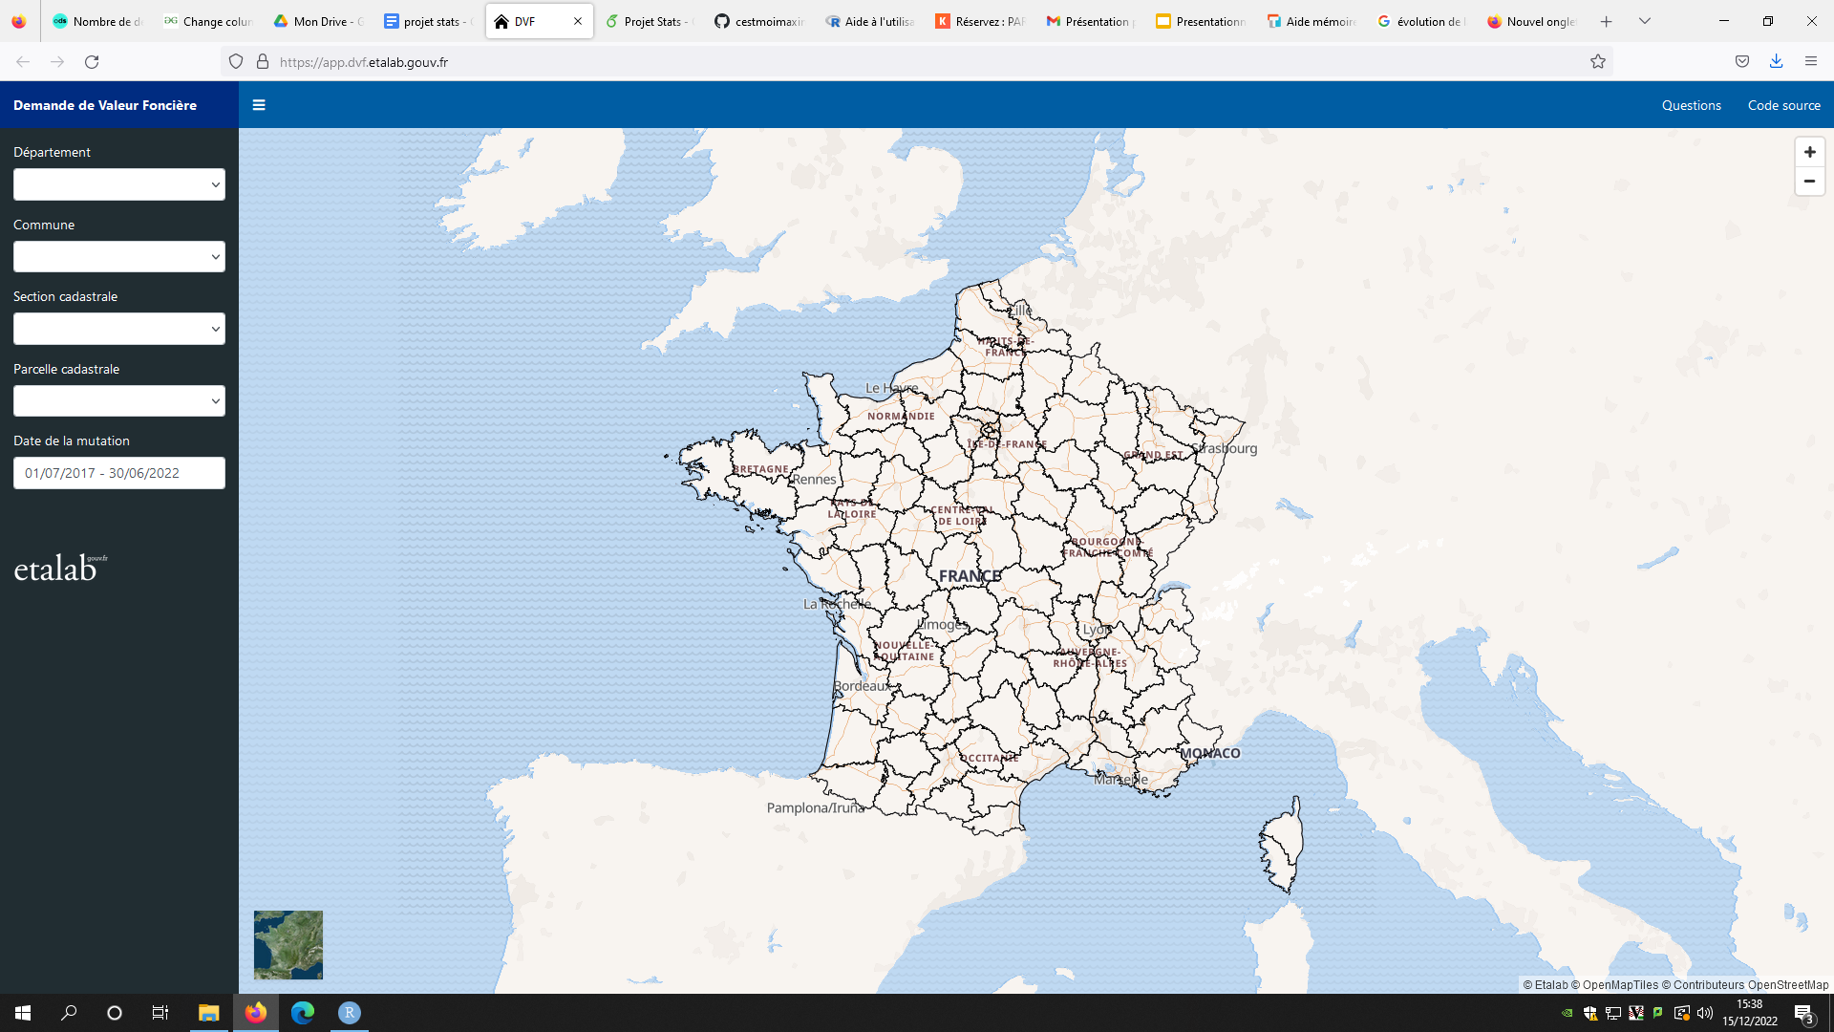
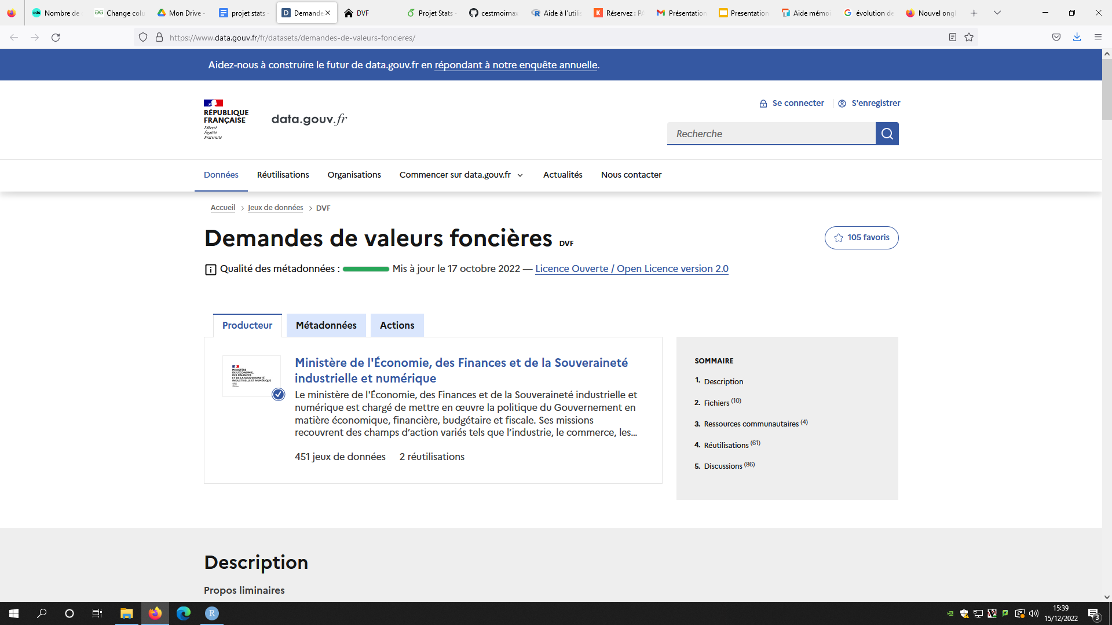
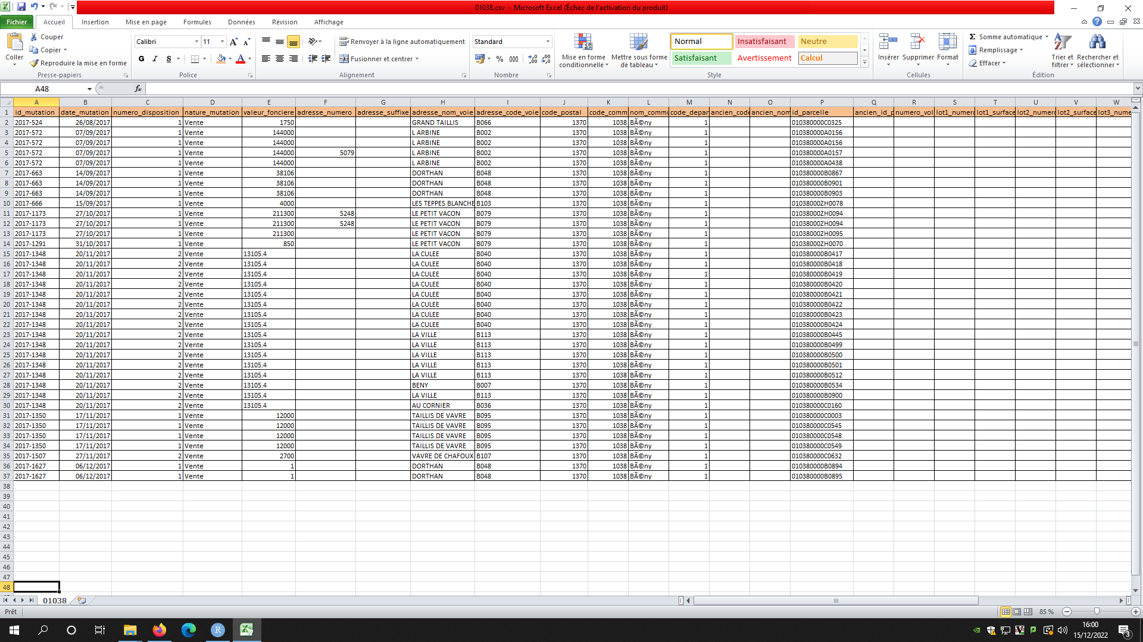
Base de données DVF
(années 2017-2022)
Informations sur :
La localisation des biens et leurs valeurs foncières
La mutation (la Nature et la Date)
Le type de bien (Local, Maison, Dépendance…)

Slide 5

Problématique
Evolution de la valeur foncière en France
Critères sociaux et économiques

Slide 6
02.
Analyse des données
Desigeo
Décembre 2022

Slide 7
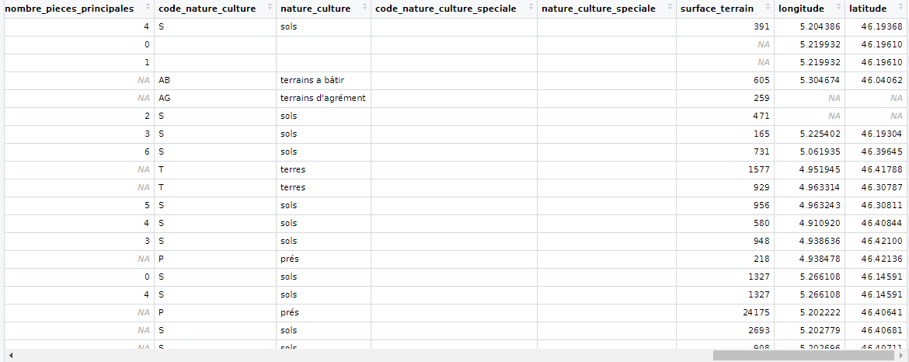
Problèmes dans la qualité des données
Champs non renseignés et valeures NA sur les 40 au total
L’Alsace et la Moselle ne sont pas soumise au remplissage de la base DVF

Slide 8
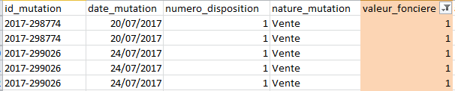
Problèmes dans la qualité des données
Champs non renseignés (NA)
Valeurs aberrantes (Maisons à 1€ , appartements à 270M d’euros ou encore surfaces terrain à 1m2)

Slide 9
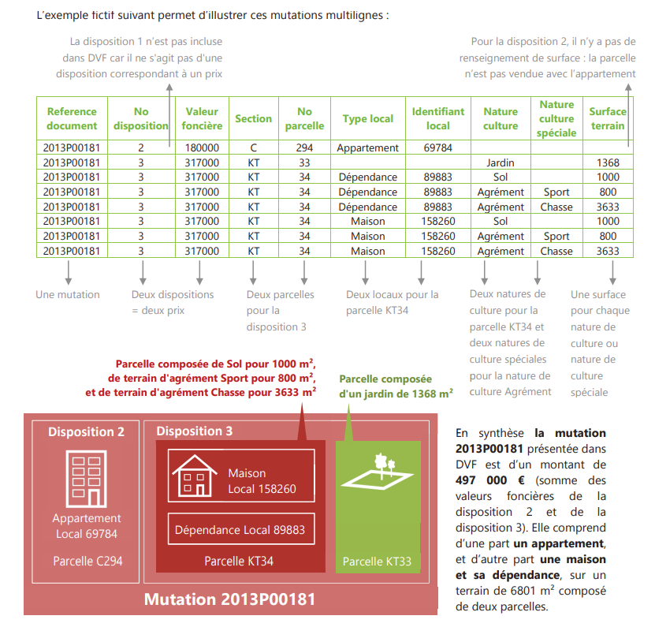
Problèmes dans la qualité des données
Champs non renseignés (NA)
Valeurs aberrantes (Maisons à 1€)
Doublons
Erreurs sémantiques (mauvaise localisation des parcelles…)
DVF_GuideAccompagnement

Slide 10
03.
Etude des données
Desigeo
Décembre 2022

Slide 11
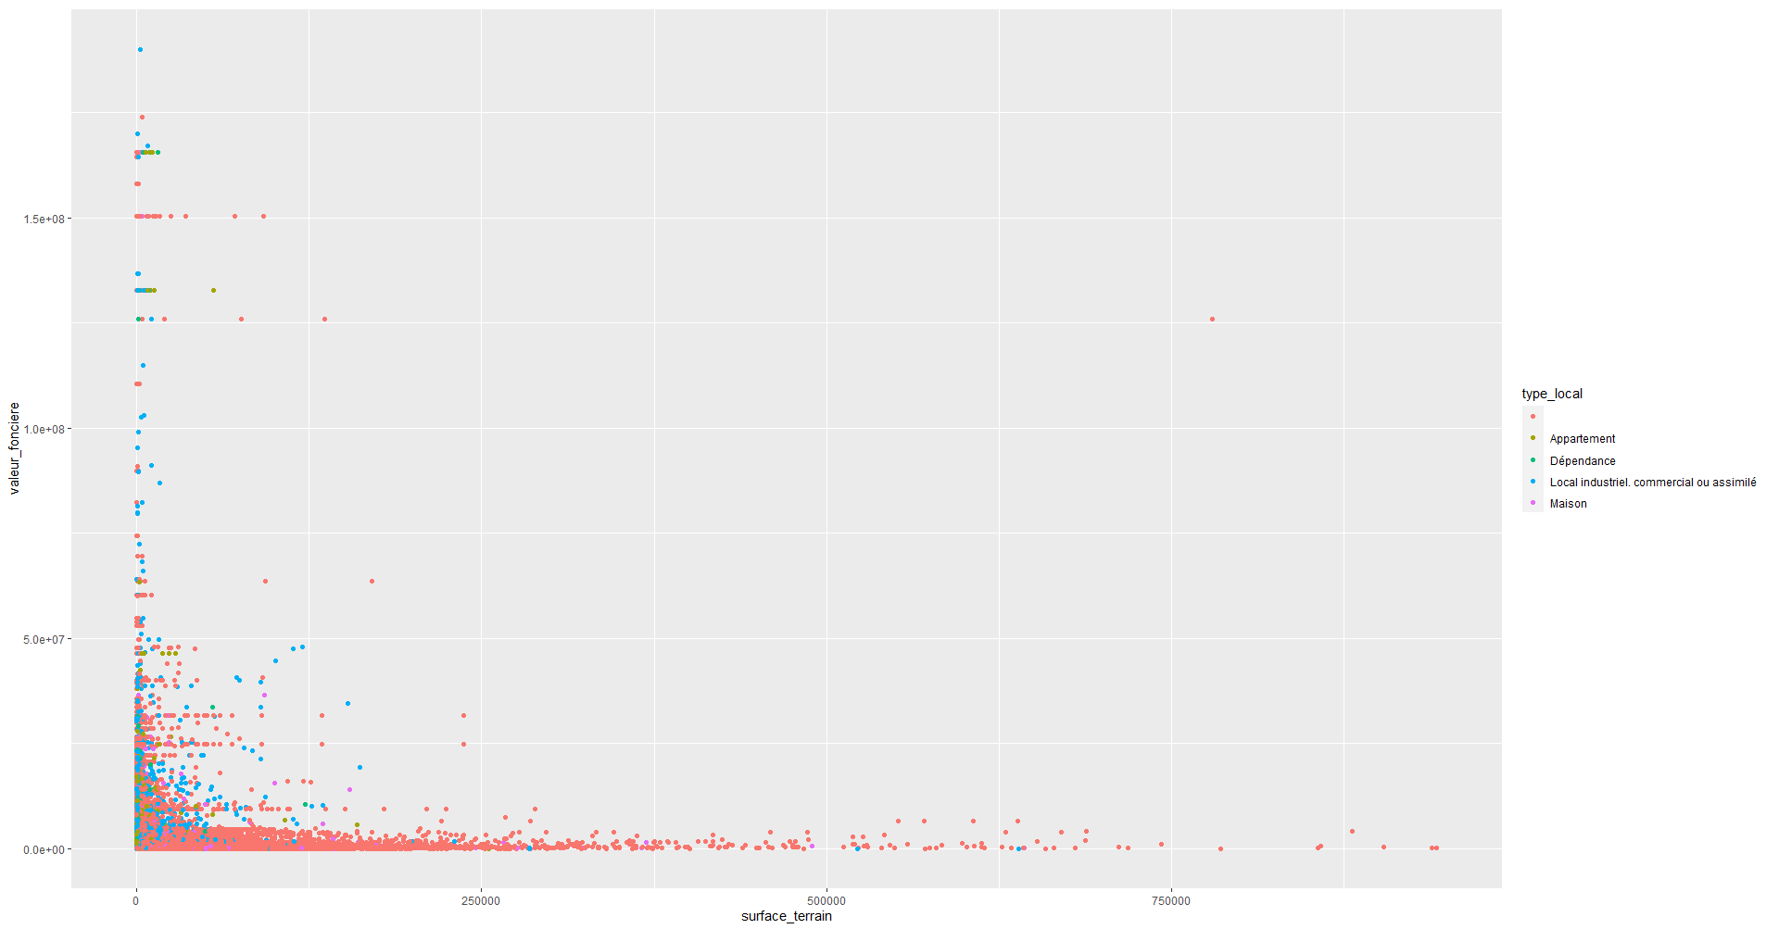
Visualisation des données
150 000 000 millions d’euros
Valeur foncière en fonction de la surface du terrain
Affichage rapide pour voir que des données avec des valeures extrêmement élevées tire le graphique vers la droite et le haut
Ce sont véritablement les seules valeurs quantitatives de la base DVF
750 000 m²

Slide 12
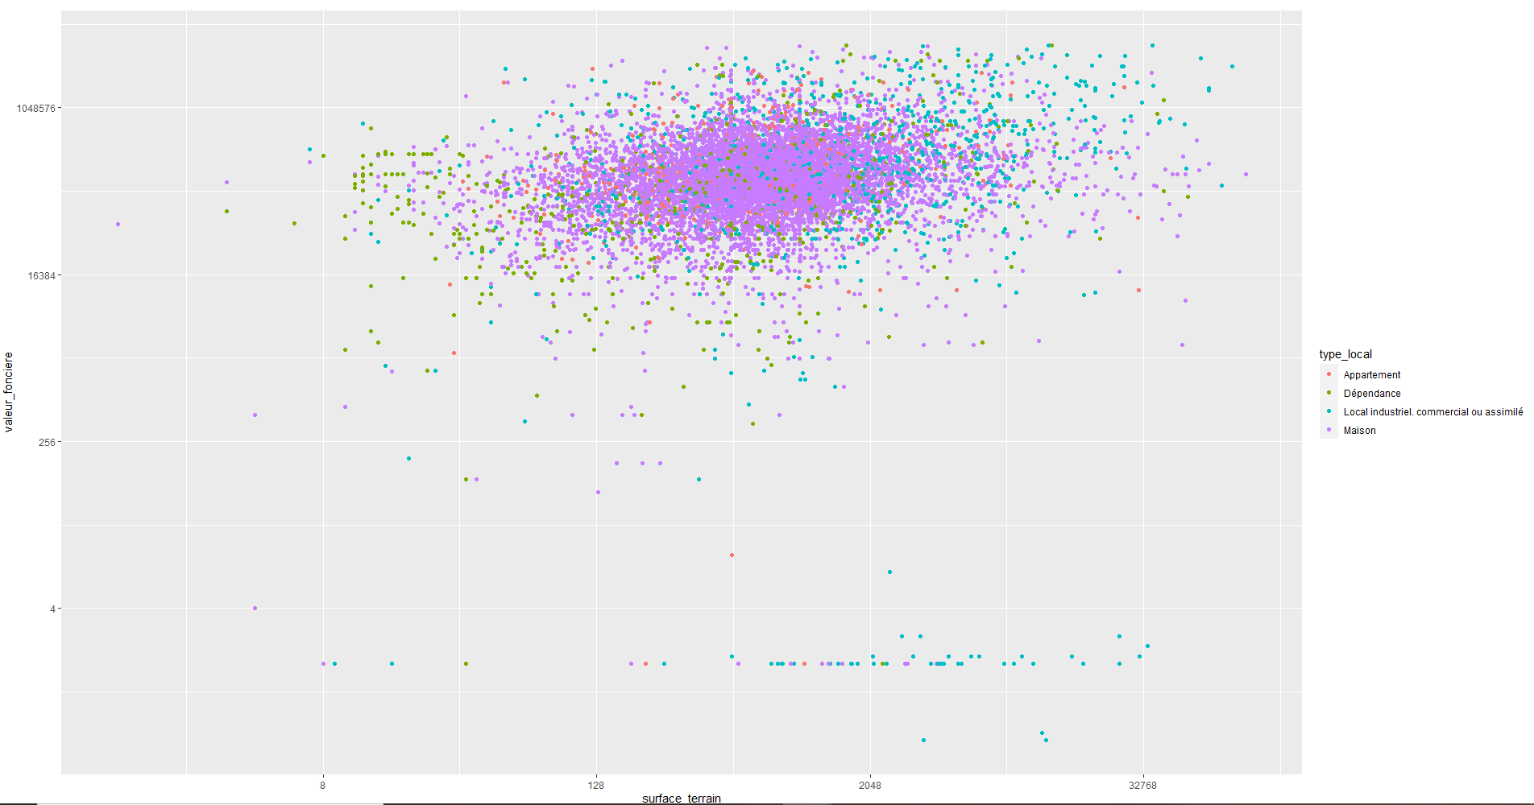
En échelle logarithmique
Passage à une échelle log2 et en supprimant les biens où le type du local n’était pas renseigné.
Les données sont globalement regroupées dans la même zone
Valeure foncière en fonction de la surface du terrain

Slide 13
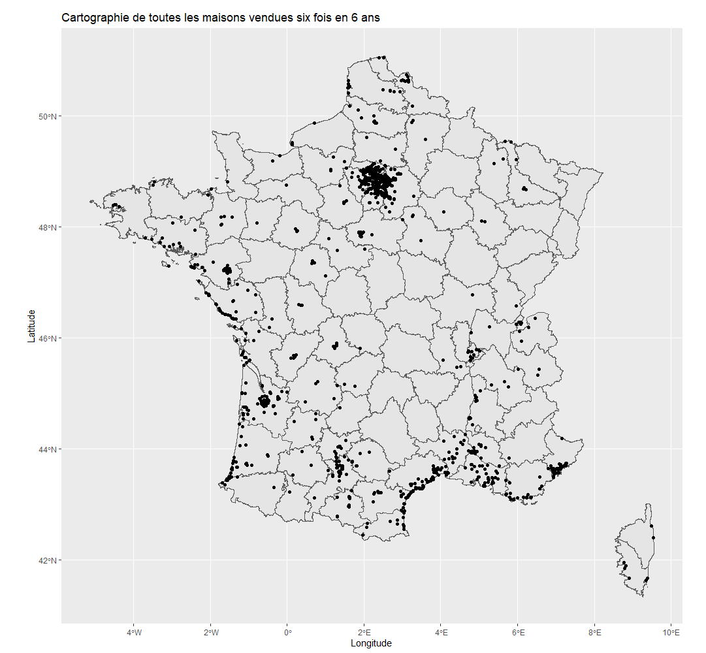
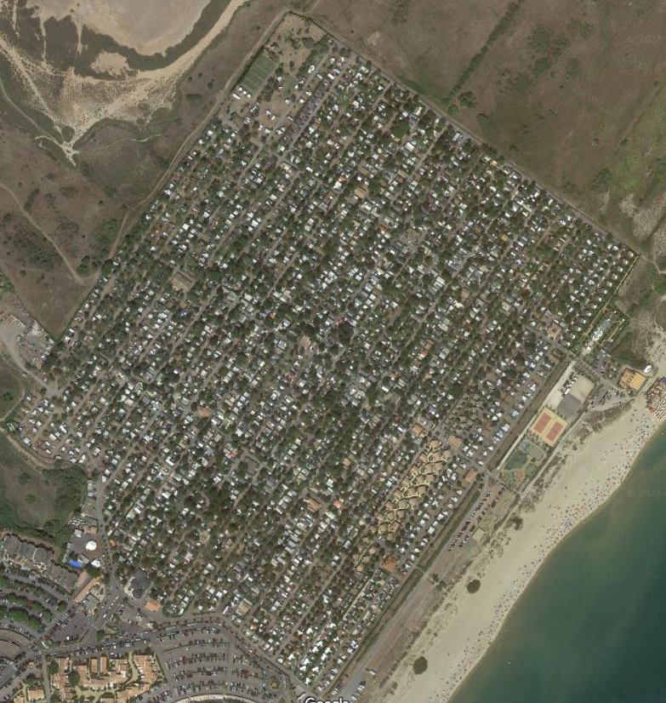
Où sont les maisons vendues le plus de fois?
Une maison vendue 6 fois est identifiée par :
Le type de local -> Maison
La nature de la mutation -> Vente
Id_parcelle dans chacune des années
-Traduit la présence de camping et de résidence
-Montre également les villes les plus peuplées
Une maison dans une parcelle unique a été vendue plus de 700 fois!

Slide 14
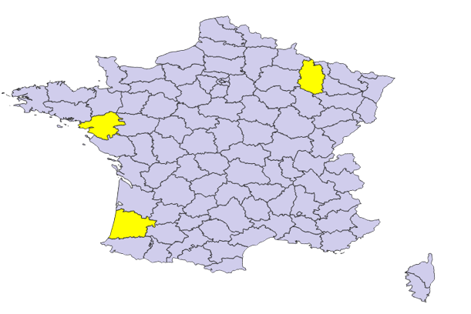
Présentation de la zone d’étude
Notre étude a été menée dans trois départements différents :
-Les Landes
-La Meuse
-La Loire Atlantique

Slide 15
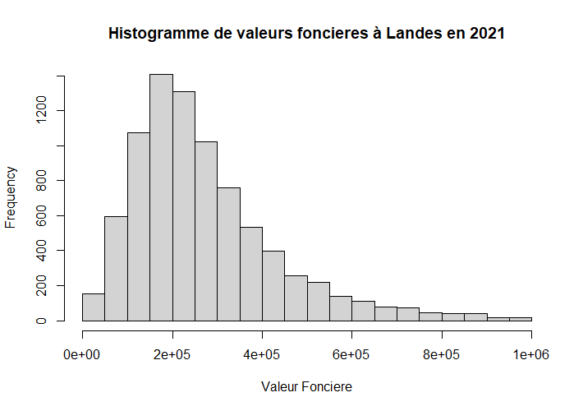
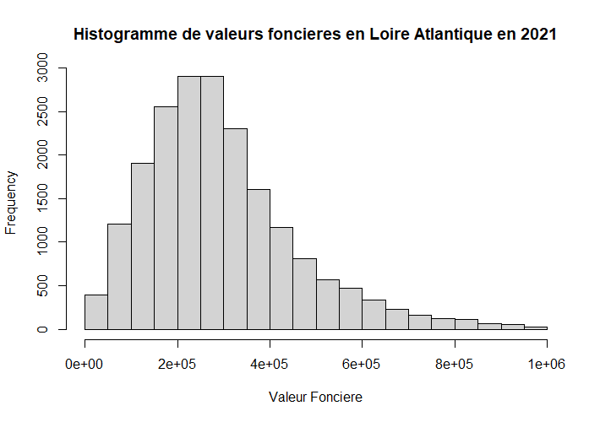
Evolution de la valeur foncière
Pop : 409 325 INSEE
Pop : 1,426 million INSEE

Slide 16
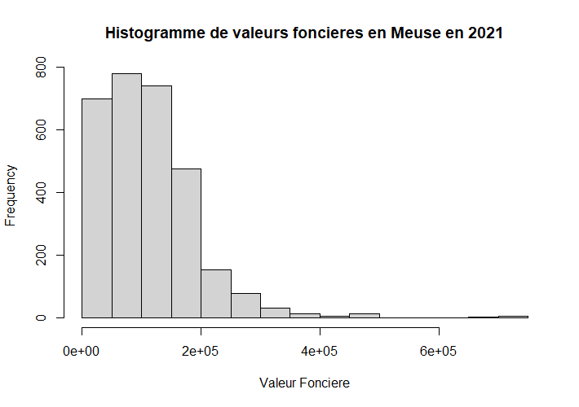
Evolution de la valeur foncière
Pop : 184 474 INSEE

Slide 17
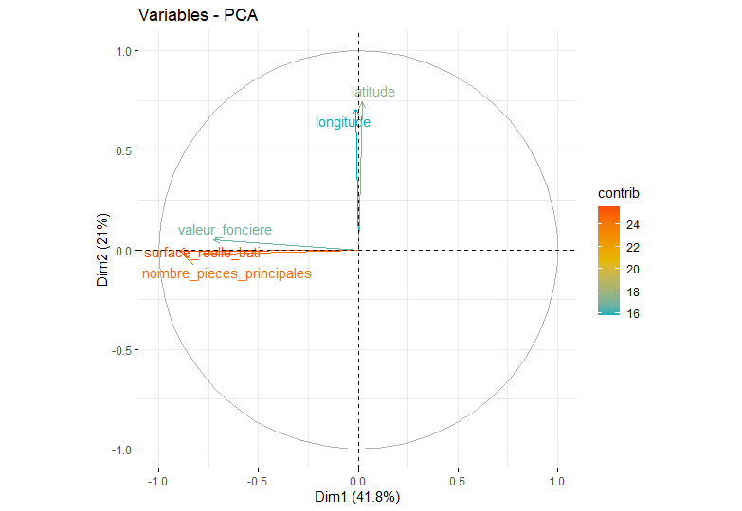
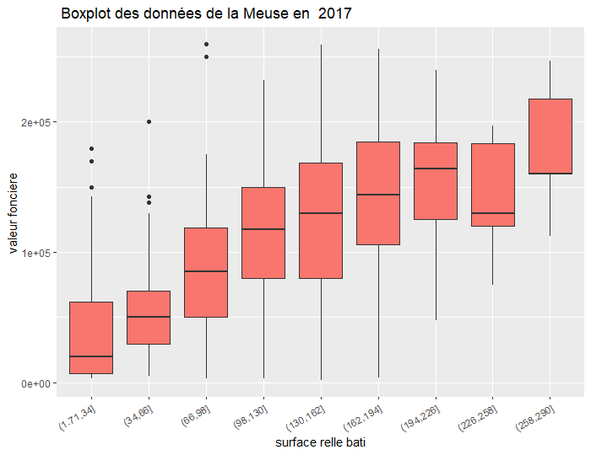
Interprétation des résultats de l’ACP sur les données DVF 2017
Département de la Meuse

Slide 18
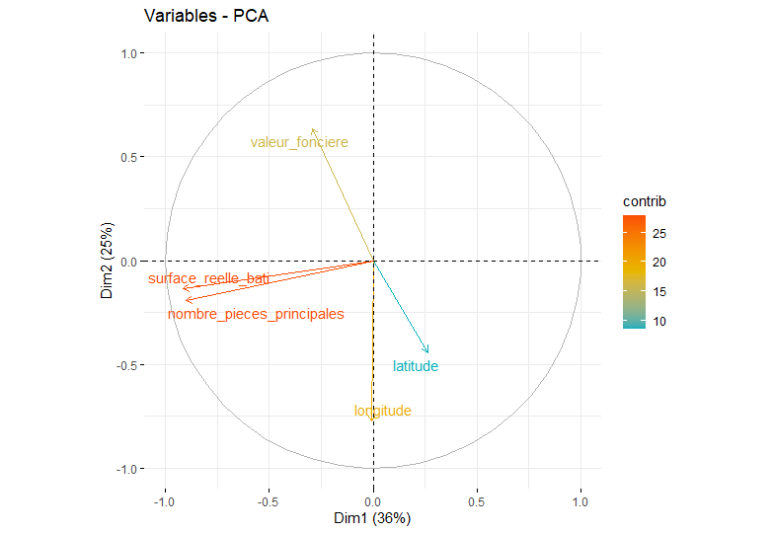
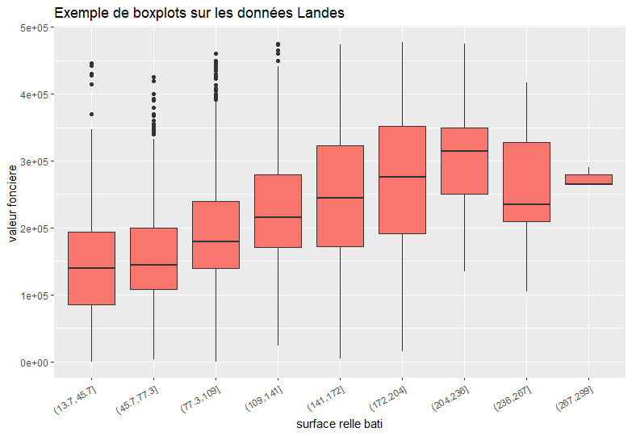
Interprétation des résultats de l’ACP sur les données DVF 2017
Département des Landes

Slide 19
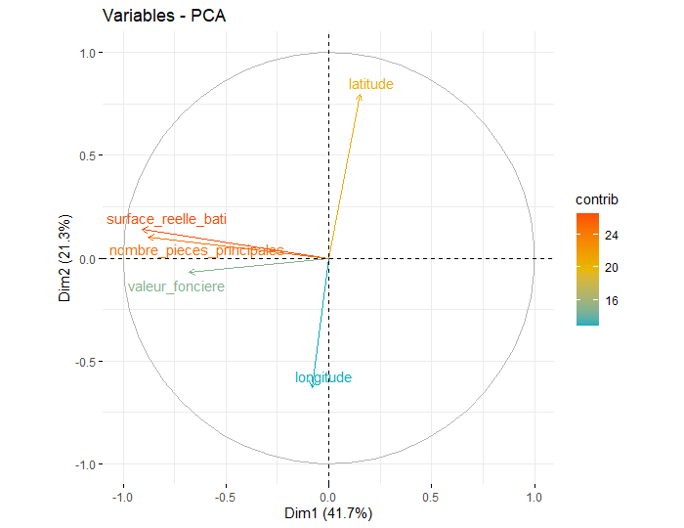
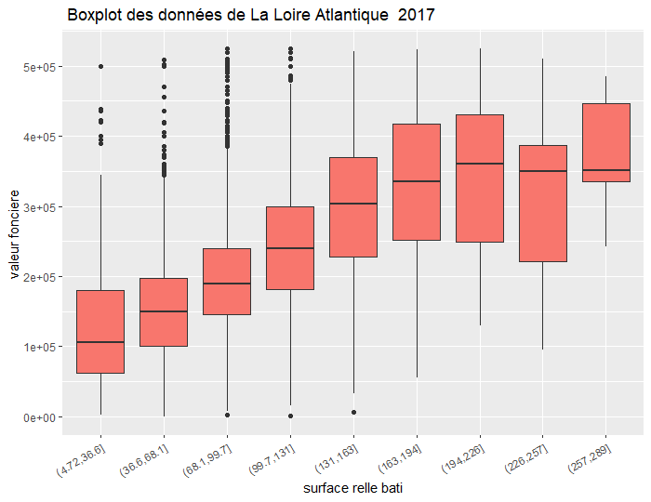
Interprétation des résultats de l’ACP sur les données DVF 2017
Département de la Loire Atlantique

Slide 20
04.
Etudes comparatives

Slide 21
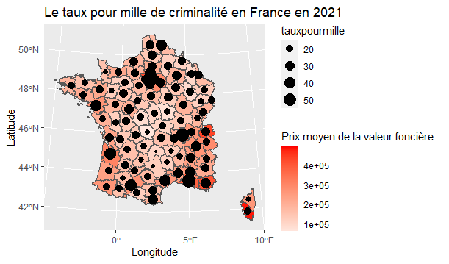
Criminalité en France

Slide 22
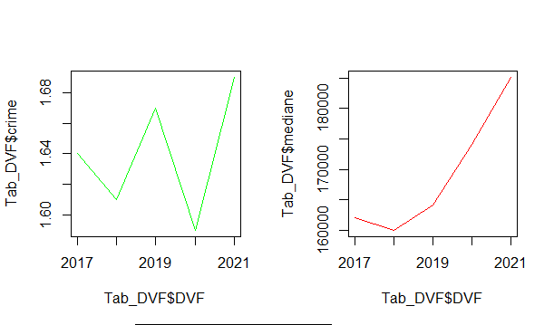
Criminalité en France
Corrélation entre le taux de criminalité et le prix de la valeur foncière ?
Le taux de criminalité (gauche) et le prix médian de l’immobilier (droite) de 2017 à 2021

Slide 23
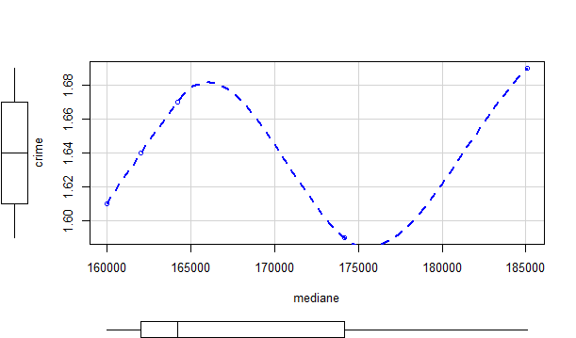
Criminalité en France
Corrélation entre le taux de criminalité et le prix de la valeur foncière ?
Scatter Plot appliqué pour voir le lien entre le taux de criminalité et le prix médian de l’immobilier

Slide 24
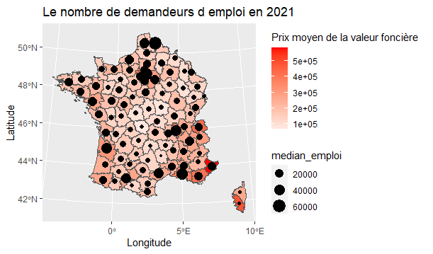
Nombre de demandeurs d’emploi

Slide 25
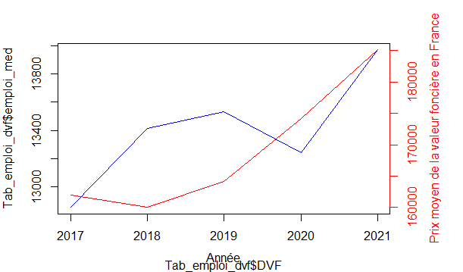
Nombre de demandeurs d’emploi
Le nombre de demandes d’emploi et le prix de la valeur foncière de 2017 à 2021

Slide 26
05.
Apprentissage
Desigeo
Décembre 2022

Slide 27
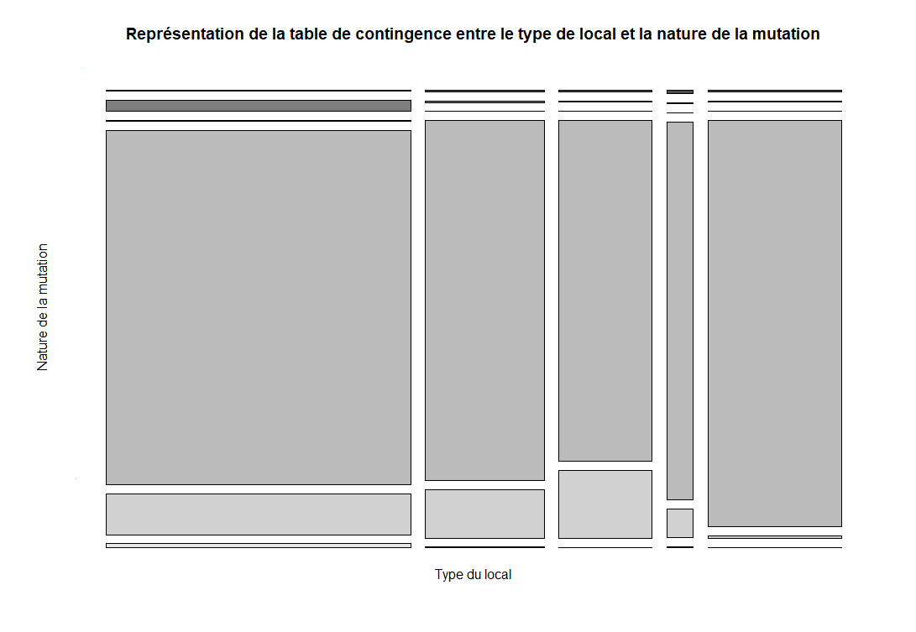
Représentation des proportions des natures de la mutation avec le type de bien
Adjudication
Non renseigné
Appartement
Dépendance
Local
Maison
-Énormément de types de locaux non renseignés
Échange
Expropriation
-Quasiment que des ventes et un petit peu de vente en l’état d’achèvement
Ce sont les deux seules variables qualitatives intéressantes. Le champ nature culture était composé de beaucoup trop de statuts.
Vente en l’état futur d’achèvement
Vente terrain à bâtir

Slide 28
Création du jeu de données d'entraînement
Le but est de pouvoir trouver le type du local d’une mutation non étiquetée
Sur les 40 champs nous avons retenu un dizaine d’entre eux:
Le prix
La nature de mutation
La nature culture
Surface terrain
Surface habitable (carrez)
…
Ajout d’un champs qui résume lorsqu’un bien tient sur plusieurs lignes:
N: nombre de lignes par bien
Surface_total: somme sur toutes les surfaces terrains
Création de variable muette car certains champs sont quasiment jamais remplis mais peuvent déterminer entièrement la classe d’un individu
Suppression des individus qui n’avaient pas les champs remplis (prix, surface…)
Données d’apprentissage de 150 000 individus.

Slide 29
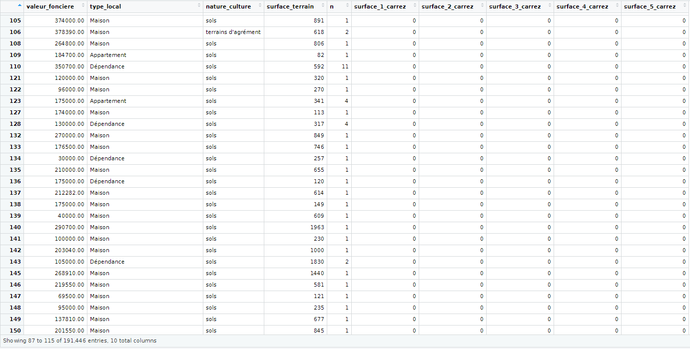
Données d’apprentissage

Slide 30
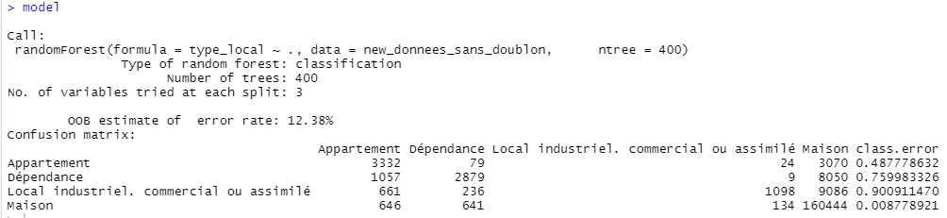
Apprentissage par la méthode random forest de la bibliothèque randomForest
Résultat de l’apprentissage sur l’année 2017
Globalement les résultats ne sont pas satisfaisants mais ce qui nous intéresse le plus c’est la classification des maisons. Ce classifieur a un excellent rappel de 99,12% et une précision de 90% pour la classification des maisons.
Avec 100 ou 400 arbres les résultats sont similaires

Slide 31
Pistes d’amélioration pour l’apprentissage
Apprendre avec le champ nature culture spécial et garder uniquement les attributs qui reviennent le plus souvent. Car limitation de la fonction randomForest sur les valeurs qualitatives: impossibilité d’en avoir plus de 53. Or le champ nature culture spéciale en compte 85.
Étudier un autre algorithme d’apprentissage comme SVM.
Trouver plus d’outlier car le jeu de données de base est très grand.
Agréger avec les autres années pour avoir un modèle encore plus robuste.
Faire la phase de test, pas eu les ressources temporelles pour le faire.
Comparer les résultats à un classifieur naïf.

Slide 32

06.
Conclusion
+Perspectives
Desigeo
Décembre 2022

Slide 33
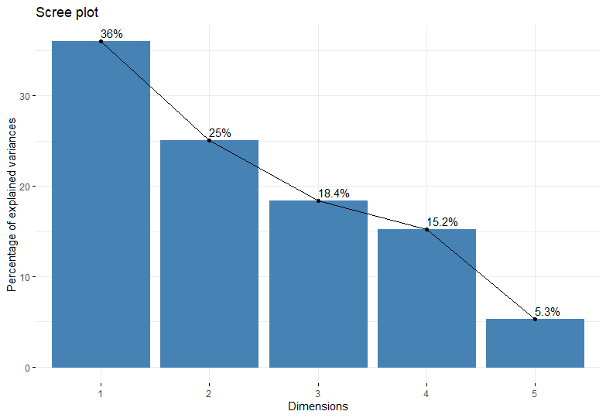
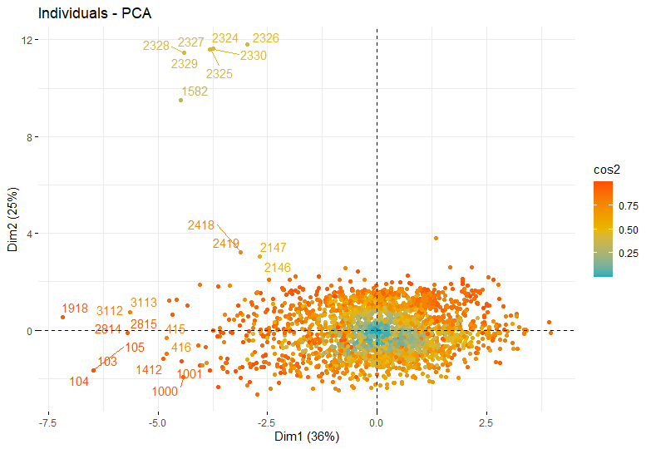
Interprétation des résultats de l’ACP sur les données DVF 2017
Département des Landes

Slide 34
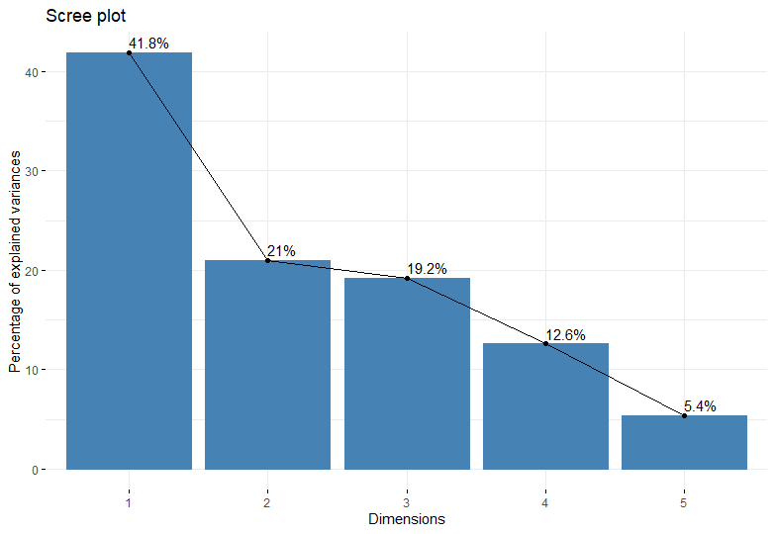
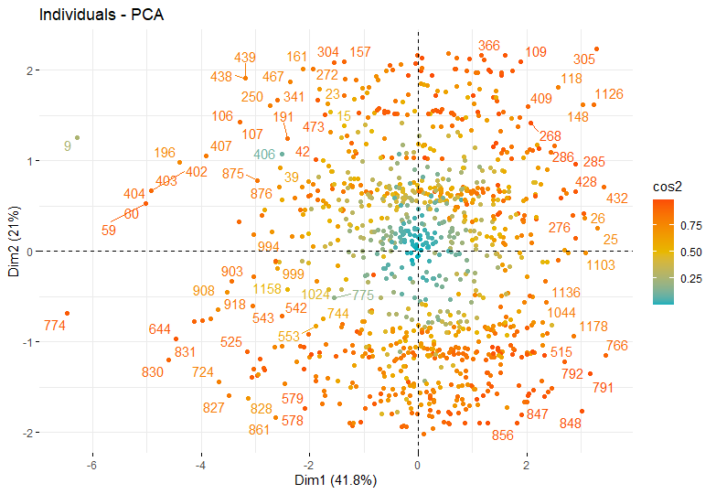
Interprétation des résultats de l’ACP sur les données DVF 2017
Département de la Meuse

Slide 35

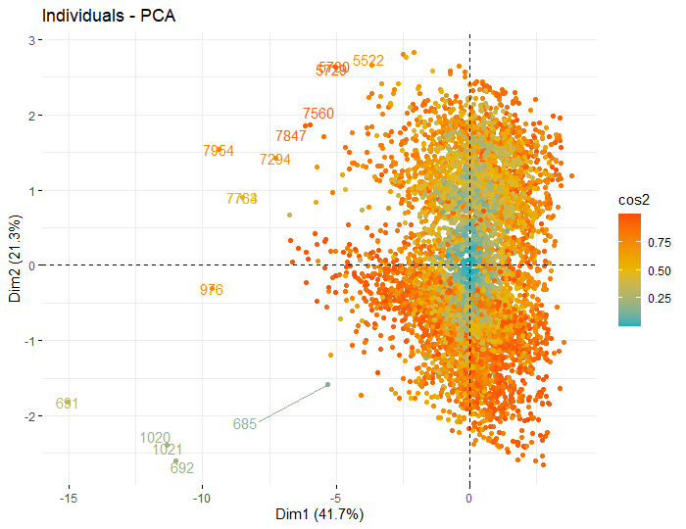
Interprétation des résultats de l’ACP sur les données DVF 2017
Département de la Loire Atlantique

Slide 36
